Slide 1

FINANČNÍ ANALÝZA
REPORTING
Ing. Lenka Prachařová, Ph.D.

Slide 2
1.
ÚČETNICTVÍ
VÝKAZNICTVÍ
ROZBORY

Slide 3
ÚČETNICTVÍ
„Písemné zaznamenávání informací o hospodářských jevech v podniku v peněžních jednotkách.“
V průběhu historického vývoje se oddělilo účetnictví zahrnující jednotku jako celek = finanční účetnictví od účetnictví věnovaného údajům pro řízení a rozhodování uvnitř jednotky = manažerské účetnictví.
V současné podnikové praxi je finanční a vnitropodnikové (manažerské) účetnictví oddělené = dvouokruhové uspořádání.

Slide 4
FINANČNÍ ÚČETNICTVÍ
Cílem FÚ je poskytnout informace externím subjektům, uživatelům.
Je informační základnou pro podnikové početnictví.
Zobrazuje se přesnými metodickými postupy hospodaření podniku v průběhu jeho celého životního cyklu.
Finanční účetnictví prezentuje v pravidelných časových intervalech souhrnné údaje o finančně-majetkové situaci podniku a docílené výkonnosti v podobě výkazů účetní závěrky.
Finančním účetnictvím je vytváření uspořádaných účetních záznamů o průběhu hospodaření podniku.

Slide 5
MANAŽERSKÉ ÚČETNICTVÍ
Cílem MÚ je poskytnout informace interním subjektům k řízení vnitřních podnikových procesů.
Výstupy MÚ jsou podkladem pro manažerská rozhodnutí na všech stupních podnikového vedení.
Manažerské účetnictví je věnovaného údajům pro řízení a rozhodování uvnitř jednotky a je orientované na údaje pro příslušné užití v rámci jednotky.
Složkami manažerského účetnictví je:
  vnitropodnikové účetnictví (náklady a výnosy činností),
  kalkulace (náklady na jednotku výkonu),
  rozpočetnictví (plánování výkonů jednotlivých útvarů).

Slide 6

FINANČNÍ MANAŽERSKÉ
  obsah pro externí uživatele,
regulováno (oceňování, odepisování, zásady)
zaznamenává a analyzuje minulost,
je pro všechny subjekty stejné,
poskytuje celkový pohled na podnik.
  obsah pro interní uživatele,
není regulováno,
obsahuje i mimoúčetní informace,
orientováno na budoucnost (výstupem plány a rozpočty)
vytvářeno „na míru“ dle potřeb,
poskytuje detailní pohled na jednotlivá střediska podniku a jednotlivé výkony,
umožňuje zpracovat kalkulace.

Slide 7
VÝKAZNICTVÍ
Představuje tvorbu a zpracování účetních a finančních dat podniku.
Cílem výkaznictví je podání obrazu o účetnictví a financování podniku (majetek, zdroje, náklady, výnosy).
Účetní výkazy = účetní závěrka podniku.
České účetní standardy a mezinárodní účetní standardy IFRS.

Slide 8
STATISTIKY A ROZBORY
Využívají data z finančního i manažerského účetnictví.
Transformují data podle potřeb uživatelů do podkladů pro rozhodování a řízení.
PODNIKOVÉ STATISTIKY
Jsou vytvářeny pomocí analýz ukazatelů (charakterizují dynamiku určité složky podnikové aktivity v čase nebo srovnání rozdílu dané složky mezi jejím vývojem a skutečností).

Slide 9
PODNIKOVÝ ROZBOR
Spočívá v analýze ekonomických jevů a proces, které probíhají v podniku.
Rozbor je společně s podnikovou statistikou, rozpočetnictvím, kalkulacemi a účetnictvím součástí informačních ekonomických disciplín.
Nejčastější podnikový rozbor spočívá v ekonomické, finanční analýze podniku.
Součástí finanční analýzy podniku je i bilanční analýza a bilance úplného toku kapitálu, která vychází z účetního výkaznictví.

Slide 10
EKONOMICKÉ MODELY
Jedná se o ekonomické procesy.
DESKRIPTIVNÍ MODELY
NORMATIVNÍ MODELY
HEURISTICKÉ MODELY
PREDIKTIVNÍ MODELY

Slide 11
DESKRIPTIVNÍ MODELY
Snaží se popsat reálnou situaci, jedná se so simulační modely, které simulují chování daného systému.
NORMATIVNÍ MODELY
Snaží se optimalizovat, předepisují optimální postup pro dosažení stanoveného cíle. Tyto modely mají účelovou funkci, která se maximalizuje nebo minimalizuje).
HEURISTICKÉ MODELY
Jsou vhodné pro případy, kdy je nutné aplikovat intuitivní pravidla a metodu přibližného výpočtu.
PREDIKTIVNÍ MODELY
- Používají se pro předvídání budoucího vývoje.

Slide 12
Podle toho, zda ekonomický model bere v úvahu vývoj v čase, je možné je rozlišit na modely:
  statické,
  dynamické.
STATICKÉ MODELY
Jsou bezčasové, všechny proměnné jsou vztaženy ke stejnému časovému okamžiku nebo období.
DYNAMICKÉ MODELY
- Jsou časové, všechny proměnné jsou závislé na čase, vztahují k různým časovým okamžikům nebo obdobím.

Slide 13
2.
FINANČNÍ VÝKAZY

Slide 14
ZDROJE DAT
INTERNÍ DATA
EXTERNÍ DATA
ÚČETNICTVÍ
PODNIKOVÝ IS
ZDROJE DAT
ODBORNÝ TISK
STATISTICKÉ ROČENKY
DATABÁZE
OR
VÝKAZY FÚ
KALKULACE
VÝROČNÍ ZPRÁVY
PROSPEKTY CP
VNITROPODNIKOVÉ SMĚRNICE
MZDOVÉ PŘEDPISY
STATISTICKÉ VÝKAZY
OPERATIVNÍ EVIDENCE

Slide 15
ÚČETNICTVÍ JAKO ZDROJ INFORMACÍ PRO ŘÍZENÍ
Účetnictví poskytuje informace:
  o stavu a pohybu majetku,
  o stavu a pohybu závazků,
  o nákladech a výnosech,
  o příjmech a výdajích,
  o hospodářském výsledků.

Slide 16
Základní finanční výkazy
  rozvaha
  výkaz zisků a ztráty
  přehled o peněžních tocích
  výkaz o změnách vlastního kapitálu

Slide 17
ROZVAHA
- Podává přehled o finanční situaci účetní jednotky, struktuře majetku a zdrojích krytí k určitému datu
Rozvaha zachycuje majetek vlastněný podnikem = aktiva (stav majetku) a zdroje financování tohoto majetku = pasiva (vlastní a cizí kapitál).
Aktiva se musí rovnat pasivům ⇨ zachování bilanční rovnosti.
Aktiva by měla vyjadřovat výši v budoucnu očekávaného ekonomického prospěchu, závazky pak očekávané snížení ekonomického prospěchu.
Rozvaha je statický výkaz, zachycuje aktiva a pasiva v daném okamžiku sestavování rozvahy.

Slide 18
VÝKAZ ZISKŮ A ZTRÁTY
Ukazuje, jakého výsledku hospodaření účetní jednotka dosáhla za sledované období, a porovnává s obdobím minulým.
Výkaz zisku a ztráty je povinnou součástí účetní závěrky vyhotovené jak podle Mezinárodních standardů účetního výkaznictví (IFRS) a podle právní úpravy účetnictví platné v ČR.
Výkaz zisků a ztráty vyjadřuje finanční výkonnost za určitý časový interval.

Slide 19
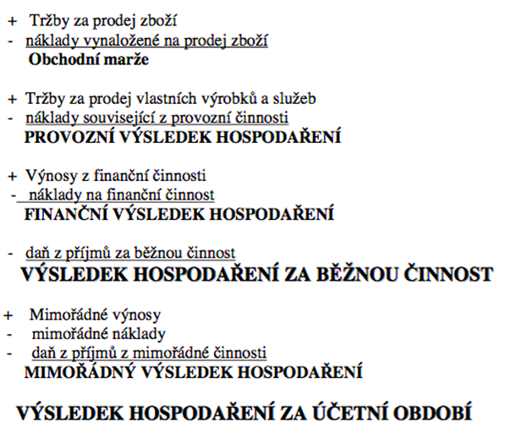

Slide 20
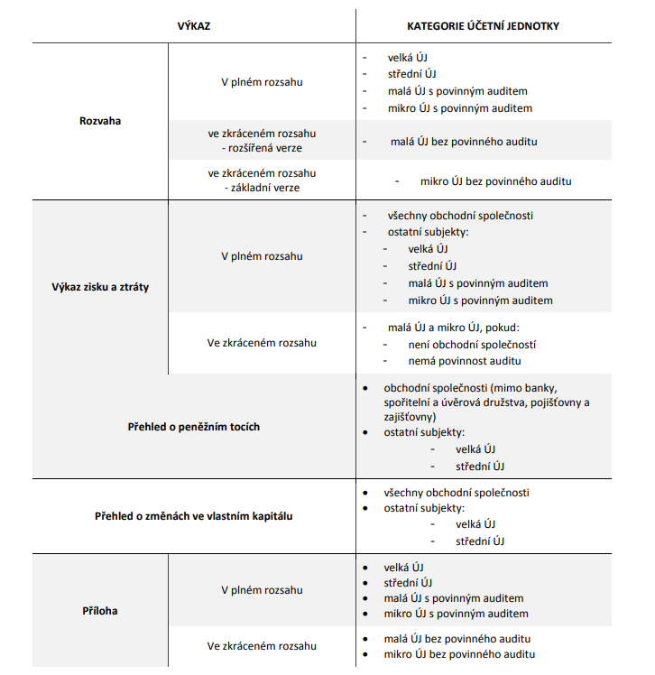

Slide 21
PŘEHLED O PENĚŽNÍCH TOCÍCH
„Cash flow statement“
Zobrazuje zdroj a využití peněžních prostředků a peněžních ekvivalentů podniku.
Doplňuje rozvahu a výkaz zisků a ztráty o další rozměr, jímž se vrací k základní ekonomické kategorii.
Výkaz informuje o tom, co se s penězi děje, a objasňuje, zdali zdrojem peněz a peněžních ekvivalentů pro činnost podniku byla interní výdělečná činnost podniku, nebo externí zdroje.

Slide 22
PŘEHLED O ZMĚNÁCH VLASTNÍHO KAPITÁLU
Podává detailní přehled o pohybech jednotlivých složek vlastního kapitálu během sledovaného období.
Rozdíl konečného a počátečního stavu vlastního kapitálu z rozvahy se tedy musí rovnat sumě všech pohybů uvedených ve výkazu.
Není vždy povinnou součástí účetní závěrky – musí jej vyhotovovat obvykle pouze obchodní společnosti, které jsou středními a velkými účetními jednotkami
Výkaz představuje rozpis položek vlastního kapitálu z rozvahy a podává informaci o jeho změnách za sledované období.

Slide 23
3.
INVESTOVÁNÍ

Slide 24
SOUČASNÁ A BUDOUCÍ HODNOTA PENĚŽ

Slide 25
ÚROČENÍ
Základní operace, ve které se projevuje časová hodnota peněz.
Úročení představuje odměnu banky střadateli za to, že se vzdal na určitý čas svých peněz a prostřednictvím banky je nabídl k užívání jiným subjektům.
Úrok je vyplácen v budoucnu, celková hodnota depozita včetně úroků představuje pro střadatele budoucí hodnotu peněz.
Úroková sazba závisí na sazbách v ekonomice a na celkové výši vložené částky (depozity).

Slide 26
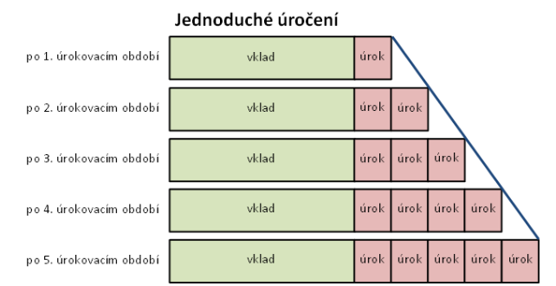
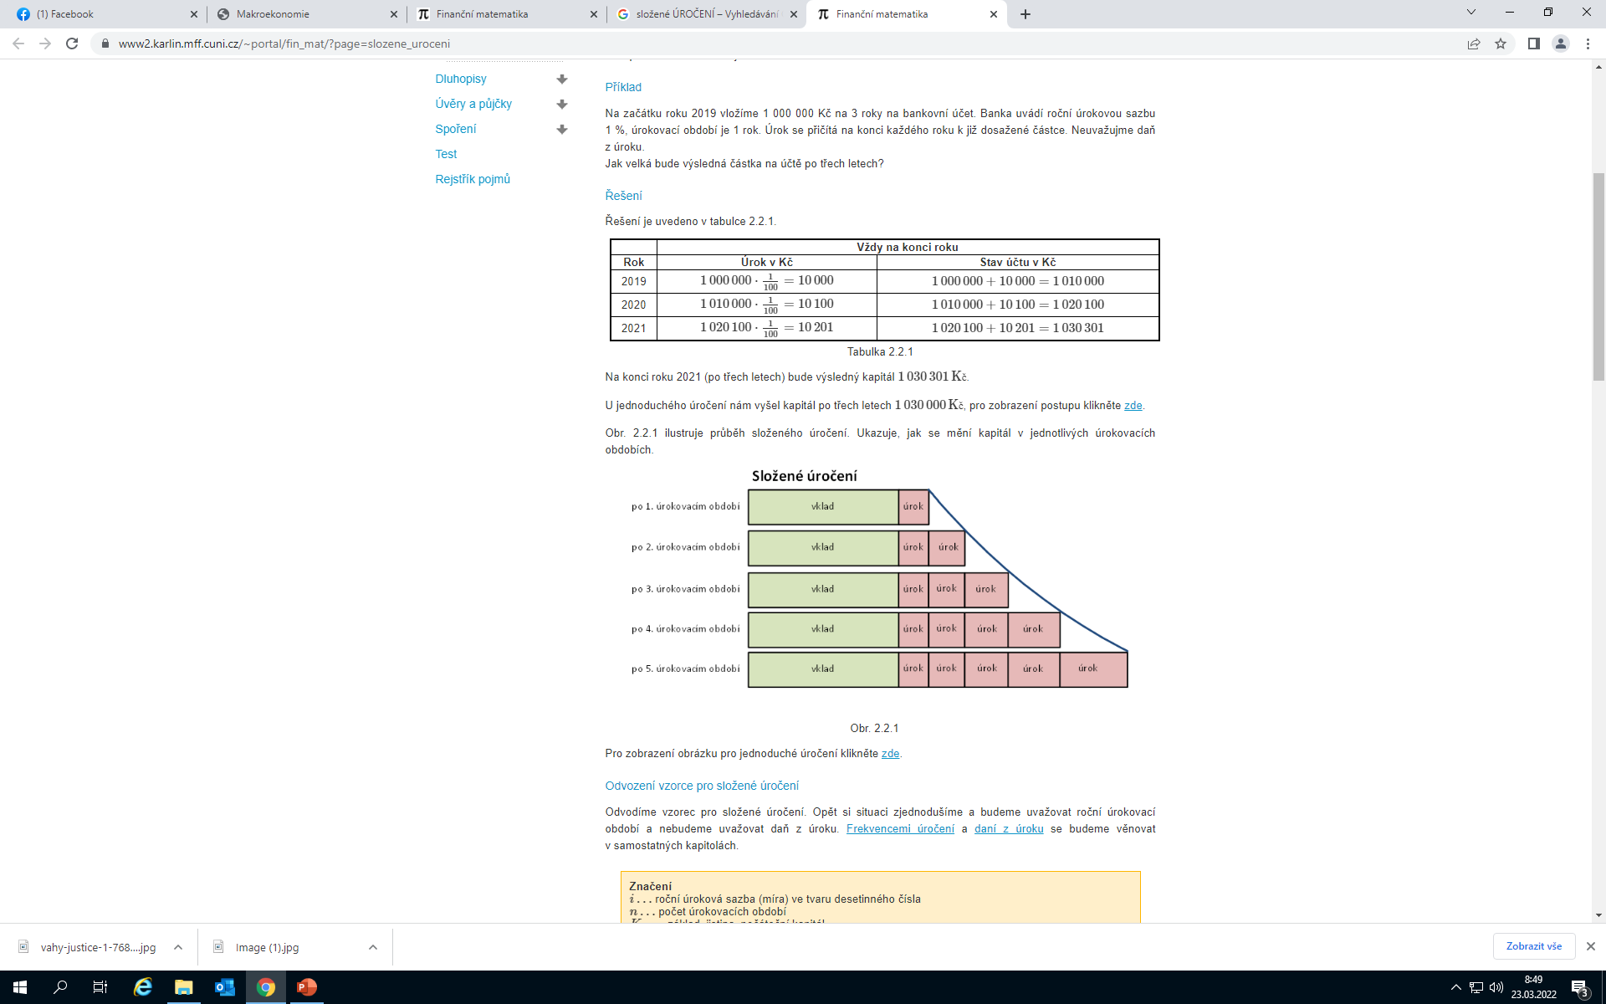

Slide 27

VZOREC PRO ÚROČENÍ JEDNODUCHÉ
$$FV=X ∗(1+i∗t)$$
FV…budoucí hodnota peněz „future value“ v Kč
X…počáteční vložená částka
i…úroková míra v setinách
t….počet úrokovacích období

Slide 28

VZOREC PRO ÚROČENÍ SLOŽENÉ
$$FV=X ∗ {(1+i)}^{t}$$
FV…budoucí hodnota peněz „future value“ v Kč
X…vložená částka
i…úroková míra v setinách
t….počet let
${(1+i)}^{t}$…úročitel

Slide 29

ÚROK
Úrok neboli úroková míra představuje poměr výnosů, tedy odměny za půjčení kapitálu bance nebo od banky k celkové výši vloženého nebo půjčeného kapitálu v relativním nebo v procentním vyjádření.
Úroková sazba je fixní nebo variabilní - proměnlivá (finanční instituce můžou procento úroku snižovat či zvyšovat - doba fixace).

Slide 30

RPSN
Úrok neobsahuje poplatek za vyřízení úvěru, poplatek za vedení úvěrového účtu, případně další poplatky poskytujícího finančního ústavu, proto je pro klienta důležitějším údajem tzv.
Roční procentní sazba nákladů částka všech poplatků a nákladů, které zaplatíme poskytovateli úvěru.
ÚROK
RPSN

Slide 31
DRUHY ÚROKOVÉ MÍRY
nominální - úroková míra neupravená o inflaci, je obvykle stanovena v úvěrové smlouvě,
reálná - nominální úroková míra upravená o vliv inflace,
efektivní - roční nominální úroková míra skládaná v kratší časové frekvenci (měsíc, den)
požadovaná - představuje oportunitní výnos nebo náklady obětované příležitosti.

Slide 32
ČNB nastavuje svoji měnovou politiku prostřednictvím sazeb.
Limitní úroková sazba – „repo sazba“
Je klíčovou sazbou ČNB pro dvoutýdenní repo operace.
- Sazbou je úročena nadbytečná likvidita komerčních bank, kterou si ukládají u ČNB.
Diskontní úroková sazba
Sazba, kterou se úročí vklady, které komerční banky uloží přes noc do CB.
Lombardní úroková sazba
- Úroková sazba účtovaná komerčním bankám za půjčky, které jim CB poskytne přes noc.

Slide 33
DISKONTOVÁNÍ
U diskontování platí opačná logika než u úroční.
Podnik si u banky vypůjčí určitou částku peněz, kterou potřebuje pro realizaci projektu.
Částka představuje současnou hodnotu očekávaných budoucích výnosů projektu.
Půjčka je diskontovaná hodnota budoucích hotovostních toků, které bude muset podnik splatit.
Podnik musí očekávat, že projekt vydělá více než jen půjčenou částku, tedy že pokryje nejen náklady financování projektu, ale přinese i zisk.

Slide 34

VZOREC PRO DISKONTOVÁNÍ
$$PV= \frac{X}{{(1+i)}^{t}}$$
PV…současná hodnota peněz „present value“ v Kč
X…vložená částka
i…úroková míra v setinách
t….počet let
$\frac{1}{{(1+i)}^{t}}$…odúročitel

Slide 35

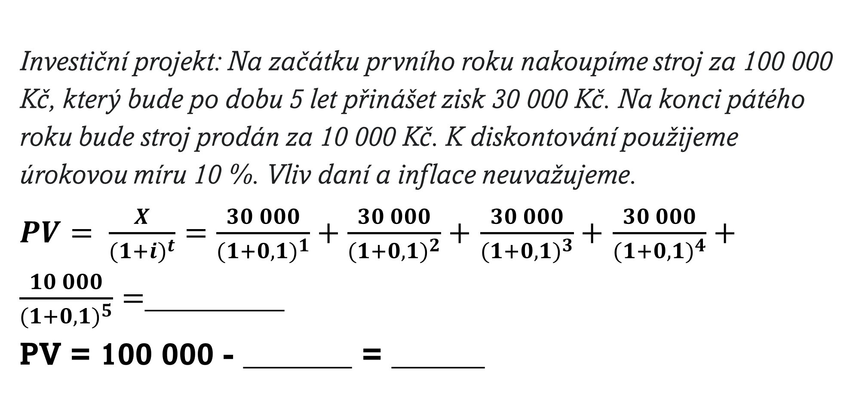
PŘÍKLAD - DISKONTOVÁNÍ
Investiční projekt: Na začátku prvního roku nakoupíme stroj za 100 000 Kč, který bude po dobu 5 let přinášet zisk 30 000 Kč. Na konci pátého roku bude stroj prodán za 10 000 Kč. K diskontování použijeme úrokovou míru 10 %. Vliv daní a inflace neuvažujeme.
$PV= \frac{X}{{(1+i)}^{t}}=\frac{30 000}{{(1+0,1)}^{1}}+\frac{30 000}{{(1+0,1)}^{2}}+$ $\frac{30 000}{{(1+0,1)}^{3}}+$ $\frac{30 000}{{(1+0,1)}^{4}}+\frac{10 000}{{(1+0,1)}^{5}}=$_________
PV = 100 000 - _______ = ______

Slide 36
SOUČASNÁ A BUDOUCÍ HODNOTA PLATEB

Slide 37
ANUITA
Je stálá, zpravidla měsíční, platba dlouhodobého dluhu, úvěru nebo termínovanému vkladu.
V případě hypotéčního úvěru se anuitní splátka vypočte na samém počátku a zůstává stále stejná po dobu fixace úrokové sazby.
Anuitní splátka se přitom skládá z úmoru jistiny a úroku.
Na začátku (kdy je vysoká jistina) ve splátce převažuje úrok, postupně roste podíl splácení jistiny. Výše anuitní splátky se dříve zjišťovala pomocí úrokových tabulek, dnes ji jednoduše spočítá Excel, nebo bankovní systémy.

Slide 38
Anuita je série pravidelných plateb ve stejné výši za určité období.
Vzhledem k tomu, že platba anuity může nastat buď na začátku, nebo na konci úrokového období rozlišujeme ji na:
anuitu polhůtní (placenou pozadu, tedy na konci úrokového období),
anuitu předlhůtní (placenou dopředu, tedy na počátku úrokového období).

Slide 39

VZOREC PRO SOUČASNOU HODNOTU ANUITY
$${PV}_{A}=X∗\frac{{1−(1+i)}^{−t}}{i}$$
PV_{A}…současná hodnota peněz „present value“ v Kč
X…vložená částka
i…úroková míra v setinách
t….počet let

Slide 40

VZOREC PRO BUDOUCÍ HODNOTU ANUITY
$${FV}_{A}=X∗\frac{{(1+i)}^{t}−1}{i}$$
FV_{A}…budoucí hodnota peněz „future value“ v Kč
X…vložená částka
i…úroková míra v setinách
t….počet let

Slide 41
PERPETUITA
Stálá částka kterou klient obdrží od banky, když uloží u banky jednorázově větší objem peněz.
Zpět po sjednanou dobu dostává pravidelnou rovnoměrnou splátku, která obsahuje navrácení jistiny i navíc i úrok.
Jedním z klasických příkladů anuity může být i reverzní hypotéka, která se v západních zemích využívá jako zajištění na stáří. Klient finanční instituci zastaví svoji nezatíženou nemovitost a tím získá na sjednané období měsíční rentu.

Slide 42

VZOREC PRO SOUČASNOU HODNOTU PERPETUITY
$$P=\frac{DIVIDENDA}{i}$$
P…současná hodnota perpetuity v Kč
i…úroková míra v setinách

Slide 43
RIZIKO V INVESTIČNÍCH ROZHODOVÁNÍ

Slide 44
RIZIKO
Riziko je pravděpodobnost, že v daná možnost nastane, resp. nenastane.
Riziko je druh nejistoty, při kterém lze kvantifikovat pravděpodobnosti vzniku odchylek.
Riziko je významným atributem podnikových financí a podnik se musí jeho řízením velmi významně zabývat.
Platí, že koruna získaná bez rizika nebo s menším rizikem má větší hodnotu, než stejná koruna získaná s rizikem či větším rizikem.
systematické - postihuje všechny podniky
nesystematické - postihuje vybrané subjekty

Slide 45

DRUHY RIZIK
  ovlivnitelné,
  neovlivnitelné,
  celkové podnikatelské riziko,
  riziko investiční,
  riziko inovační,
  riziko provozní,
  riziko finanční,
  riziko tržní,
  riziko technologické,
  riziko technické,
  riziko obchodní (marketingové, manažerské).

Slide 46
PODNIKATELSKÉ RIZIKO
Celkové podnikatelské riziko představuje možnost, že výsledky podnikání nebudou odpovídat původním představám (dosažená výnosnost bude nižší než výnosnost požadovaná)
Celkové podnikatelské riziko odráží veškerá rizika, která se v podniku mohou vyskytovat a která se pak souhrnně projeví v úspěchu či neúspěchu podnikání.

Slide 47
INVESTIČNÍ RIZIKO
Spočívá v možnosti neúspěchu realizovaných investic, a tím i v poklesu tržní hodnoty podniku.
Investiční rozhodování podniku patří mezi klíčové rozhodovací procesy podniku a může velmi významně pozitivně, ale i negativně ovlivnit tržní hodnotu podniku.

Slide 48
OPATŘENÍ PROTI RIZIKŮM
■ interní způsoby ochrany proti riziku,
  vytváření rezerv,
  diverzifikace rizika,
  řízení pohledávek (leading, lagging, netting, matching),
■ externí způsoby ochrany proti riziku,
  transfer rizika (dodavatel, odběratel, banka, leasingovka),
  pojištění,
■ specifické způsoby ochrany proti riziku.
  volba příslušné právní formy – ručení
  etapizace projektů.

Slide 49
ŘÍZENÍ POHLEDÁVEK
Leading představuje urychlení úhrady závazku v zahraniční měně v případě, že očekáváme znehodnocení domácí měny.
Lagging je opačnou technikou, která spočívá ve zpoždění úhrady závazku v zahraniční měně, pokud očekáváme apreciaci (zhodnocení) domácí měny.
Netting spočívá ve vzájemném započítávání pohledávek a závazků v cizí měně mezi obchodními partnery.
Matching představuje oproti nettingu také možnost využít vztah ke třetí straně.

Slide 50
MĚŘENÍ RIZIKA
Základním předpokladem minimalizace rizika je jeho identifikace a měření.
K měření rizika slouží nástroje statistiky - pravděpodobnosti.
Pro kvantifikaci rizika jsou využívány statistické metody určování variability, konkrétně rozptyl a směrodatná odchylka ,
Důležitým vstupním parametrem výpočtu je očekávaná střední hodnota, která vyjadřuje očekávaný výnos v množině pravděpodobných výnosů.

Slide 51
4.
VYHODNOCENÍ VÝSLEDKŮ FINANČNÍ ANALÝZY

